Slide 1


国語研日本語ウェブコーパス 検索系：梵天（BonTen）

Slide 2
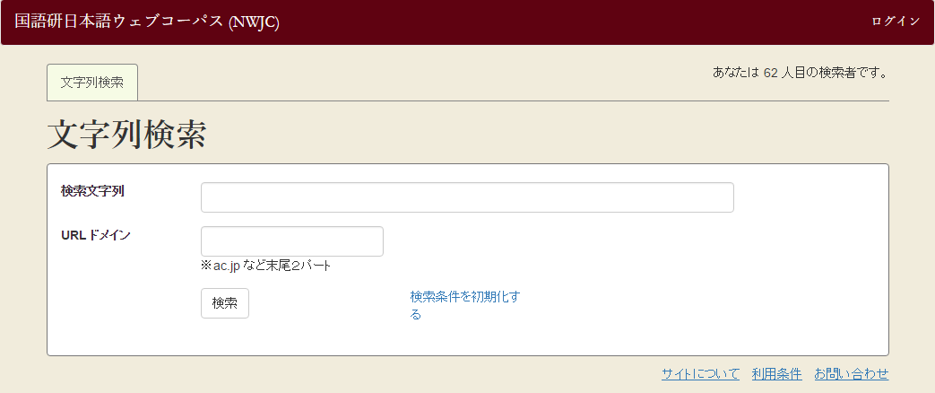
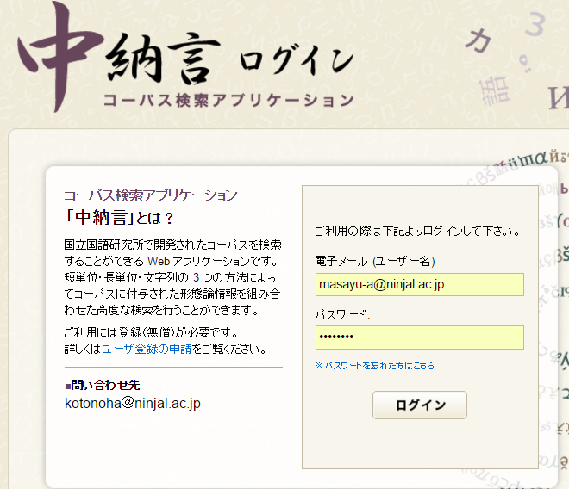
接続方法
http://bonten.ninjal.ac.jp/
一般利用者は文字列検索機能のみ利用可能
右上の[ログイン] をクリックしたあと、中納言にログインする
講習会参加者は全機能利用可能

Slide 3
梵天の特徴
3種類の検索方法
文字列検索
品詞列検索
係り受け検索
ドメイン指定検索
ドメイン（ac.jp など末尾２パート）指定が可能
検索結果のダウンロード
CaboCha形式
タブ区切りテキスト形式（TSV形式）

Slide 4
梵天のデータ作成方法
自動解析
人手による修正は加えていない
解析処理
形態素解析器「MeCab-0.996」
解析用辞書「UniDic-mecab-2.1.2」
係り受け解析器「CaboCha-0.69 UniDic 主辞規則」

Slide 5
検索時に必要な知識：品詞列検索
UniDic の短単位の知識
キーの種類 | 意味
表層形 | 語形を表現する表記の形（コーパスに出現した形）
品詞１ | 〈大分類からの選択式〉 例：名詞
品詞２ | 〈中分類からの選択式〉 例：固有名詞
品詞３ | 〈小分類による選択式〉 例：人名
品詞４ | 〈小分類による選択式〉 例：姓
活用型 | 〈選択式〉 例：五段-カ行
活用型細分類 | 〈選択式〉 例：五段
活用形 | 〈選択式〉 例：連用形
活用形細分類 | 〈選択式〉 例：連用形-一般
語彙素読み | 語彙素の現代仮名遣い読みの全角カタカナ
語彙素 | 語彙の意味を示す・現代語の標準表記・漢字平仮名交じり

Slide 6
注意語
表層形 | 品詞 | 語彙素 | 語彙素読み
する | 動詞 | 為る | スル
とても | 副詞 | 迚も | トテモ
それ | 代名詞 | 其れ | ソレ
その | 連体詞 | 其の | ソノ
いきなり | 副詞 | 行成 | イキナリ
おはよう | 感動詞 | 御早う | オハヨウ
ゴム | 名詞-普通名詞-一般 | ゴム-gom | ゴム
ボタン | 名詞-普通名詞-一般 | ボタン-button | ボタン
京都 | 名詞-固有名詞-地名-一般 | キョウト | キョウト
ドロシー | 名詞-固有名詞-人名-一般 | ドロシー-外国 | ドロシー

Slide 7
検索時に必要な知識：係り受け検索
国語研文節単位
係り受け基準
京都大学テキストコーパス基準
但し、解析精度が高くないので、
あまり基準にとらわれる必要はない

Slide 8
検索について
文字列検索
単位の切れ目を気にせずに文字列を検索できる。
「出現した表記」の検索：「こくご」を調べると「国語」はヒットしない。
品詞列検索
品詞列の情報を条件式として指定し、条件にマッチする語を検索できる。
接尾辞「ぽい」が出てきた例を調べたい場合、語彙素「ぽい」で検索すると表層形「ぽい」「っぽい」「っぽく」「っぽ」がヒットする。
係り受け検索
品詞列の情報に加え、係り受け関係の情報を条件式として指定し、その条件にマッチする文節を検索できる。
「私は」が動詞に係る例を調べたい場合、文節「私＋は」（→係り先→）文節「品詞：動詞-一般」で検索すると、「私は」が動詞に係っている文がヒットする。

Slide 9
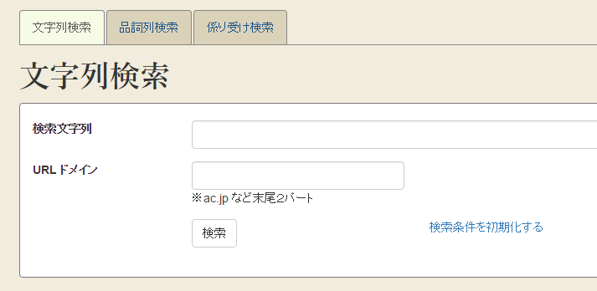
文字列検索：検索画面
「文字列検索」タブをクリック
「検索文字列」の入力欄に文字列を入力し、「検索」ボタン
※ 「URLドメイン」指定：２パート（第２レベルドメイン）を入力

Slide 10
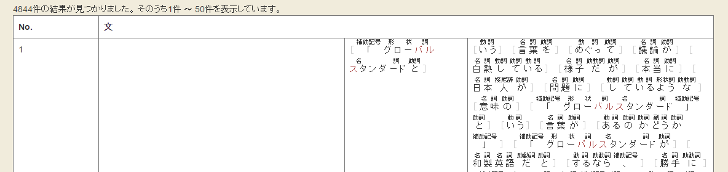
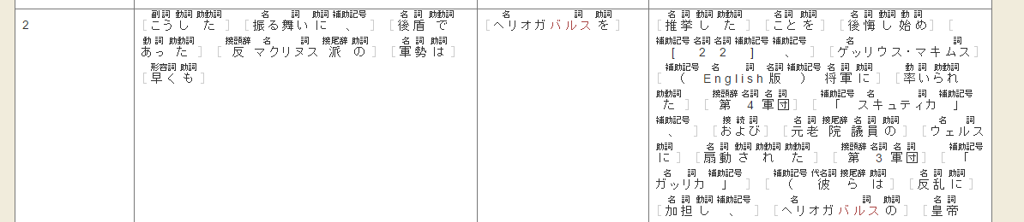
文字列検索例
例）NWJC内に何件「バルス」という文字列を含む「文」があるか
（件数が50件以上ある場合は、1～50件のみ表示）
※文字列検索はあくまで「検索対象の文字列を含む」すべての文字列を結果に返す

Slide 11
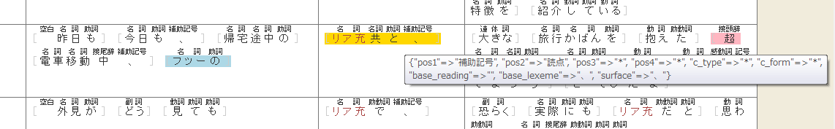
データ表示形式
検索結果は文単位で表示
中心となるキーは、検索条件にマッチした文節すべてを含む文字列（赤字）
本文文字列の上に品詞を表示
マウスを乗せた文節は”黄色”，その文節へ係っている文節（係り元）を”青色”，その文節が係っている文節（係り先）を”赤色”で表示

Slide 12
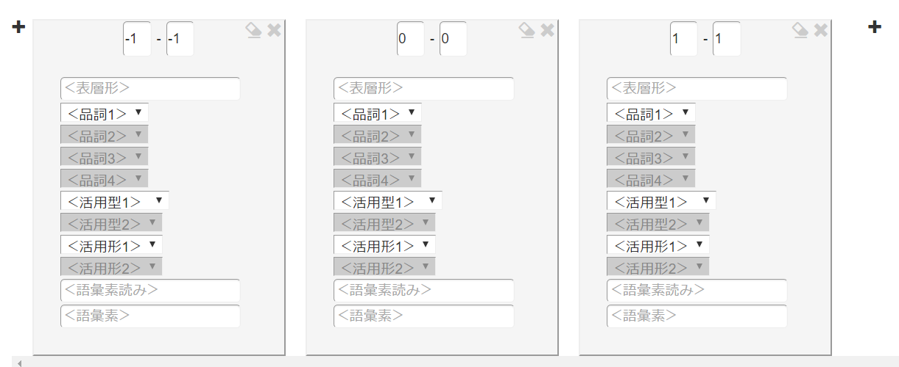
品詞列（短単位）検索：検索画面
「品詞列検索」タブをクリック
ボックス（初期値は緑）に形態論情報を入力し、「検索」ボタン
複数語の組み合わせ検索は「＋」を押してボックス追加

Slide 13
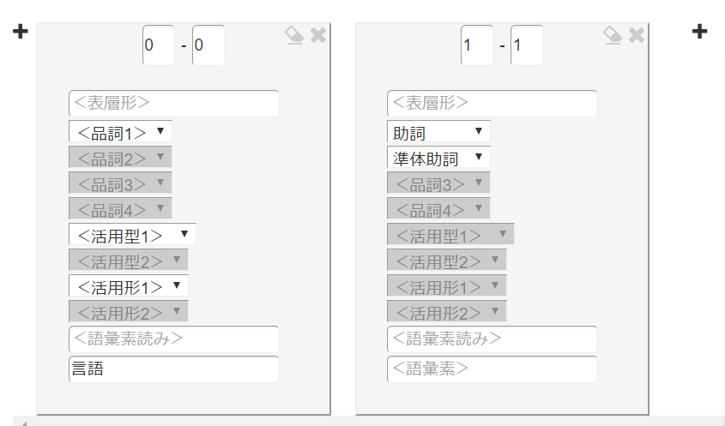
品詞列検索例（1）
例）語彙素「言語」＋助詞-準体助詞（隣接）の検索画面
＜品詞1＞
＜品詞2＞
＜語彙素＞

Slide 14
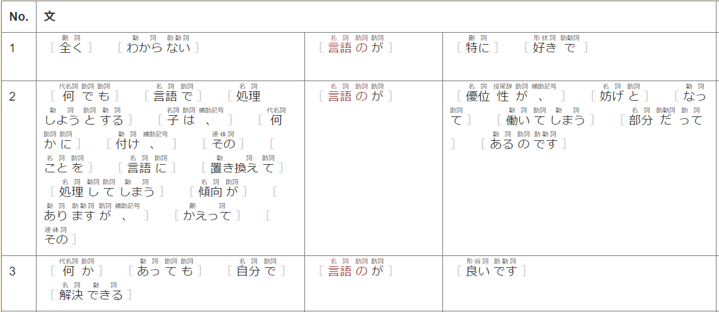

Slide 15
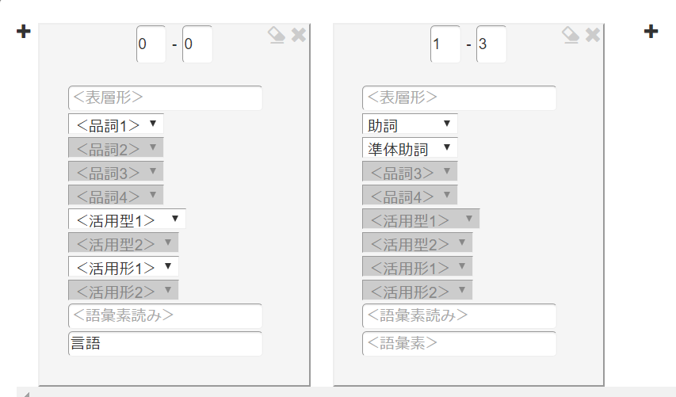
品詞列検索例（2）
例）語彙素「言語」＋助詞-準体助詞（間に0-2形態素）の検索画面
＜品詞1＞
＜品詞2＞
＜語彙素＞

Slide 16
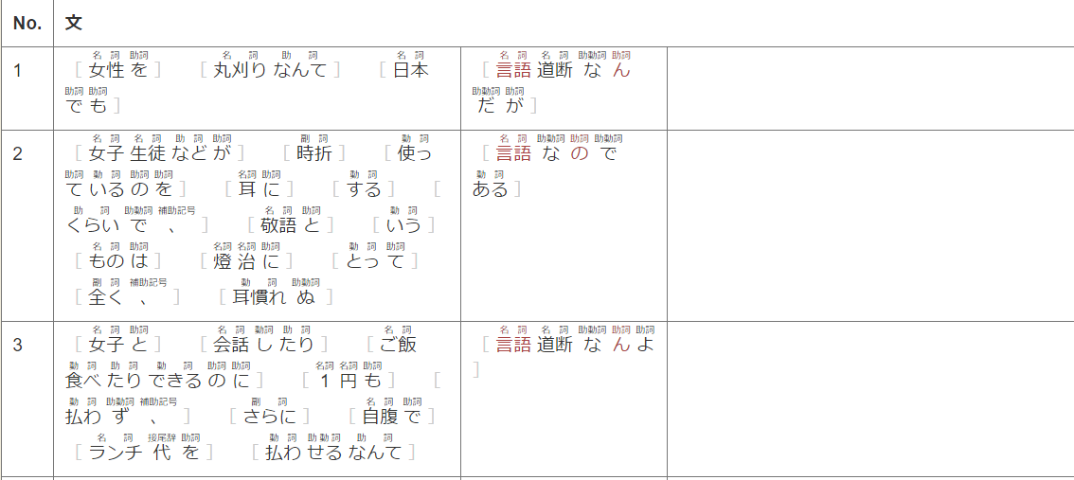

Slide 17

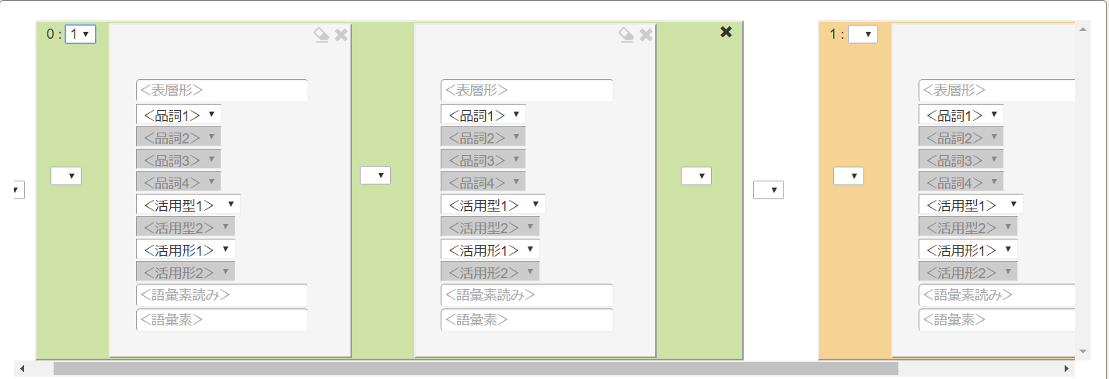

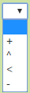
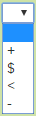

係り受け検索：検索画面
「係り受け検索」タブをクリック
色つきボックス（初期値は緑）が1文節、灰色ボックスが1語を表す
複数語／文節の組み合わせは を押してボックス追加
文節
文節
単語
単語
[^]： 文／文節頭
[+]： 文節／単語ボックス追加
[<]： 文節／単語ボックス追加かつ文節／単語の順序指定
[-]： 文節／単語ボックス追加かつ直後
[$]： 文／文節末

Slide 18
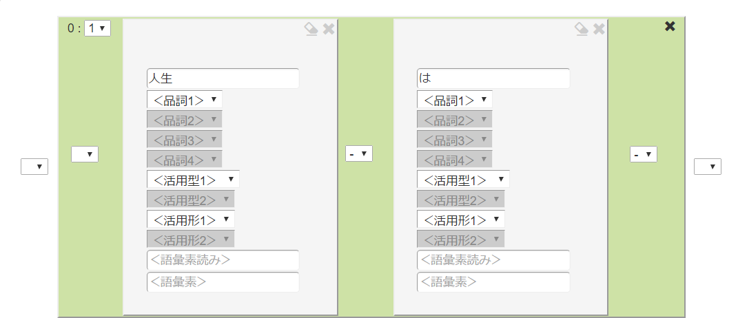
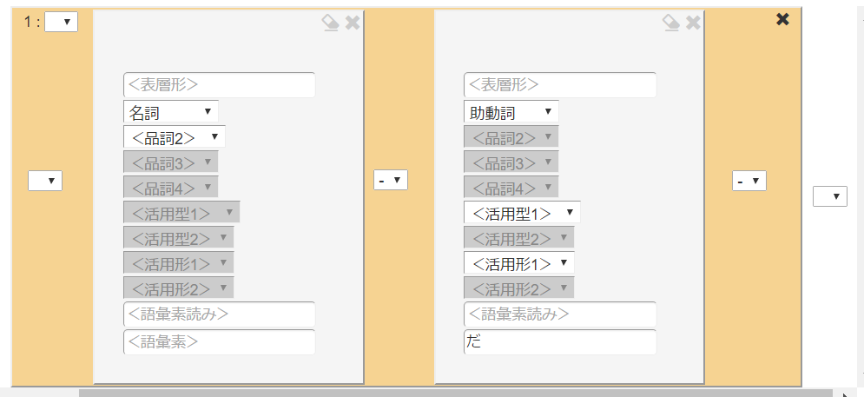
係り受け検索例（1）
例）
「人生は」→「○○だ」
文節ID「0」が文節ID「1」にかかる
係り先文節ID
単語の隣接
単語の隣接
順序
[^]： 文／文節頭
[+]： 文節／単語ボックス追加
[<]： 文節／単語ボックス追加かつ文節／単語の順序指定
[-]： 文節／単語ボックス追加かつ直後
[$]： 文／文節末

Slide 19
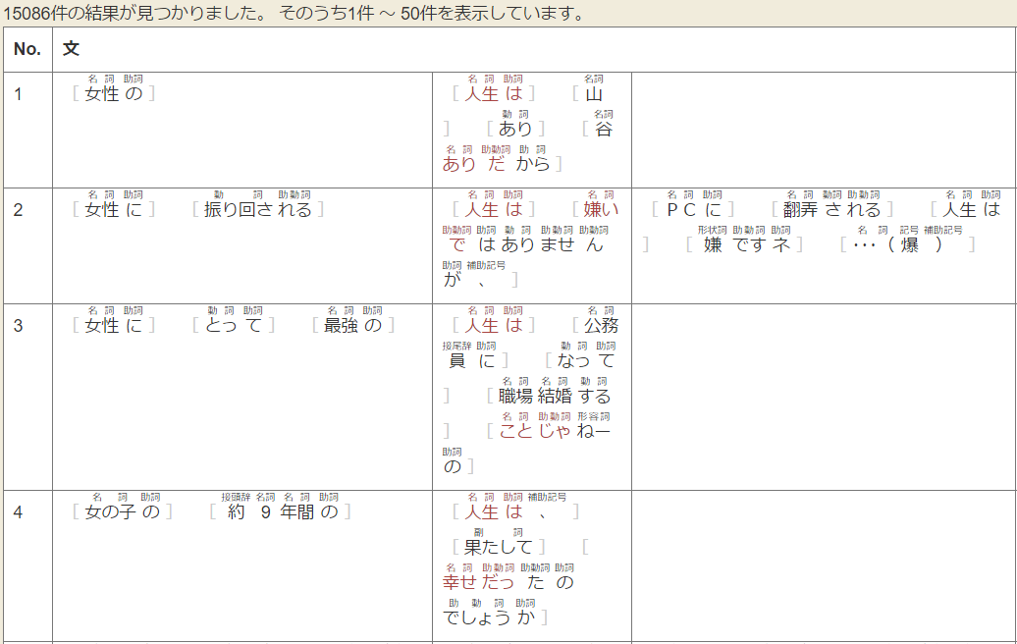
係り受け検索例（2）
例）
「人生は」→「○○だ」

Slide 20
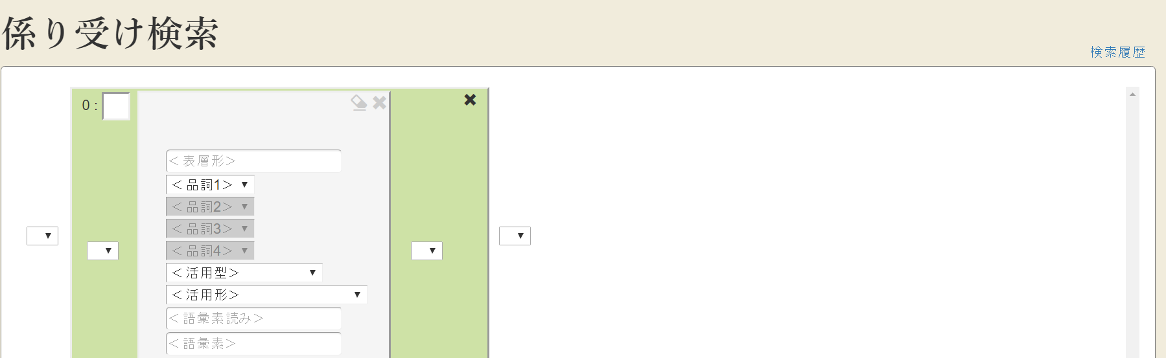
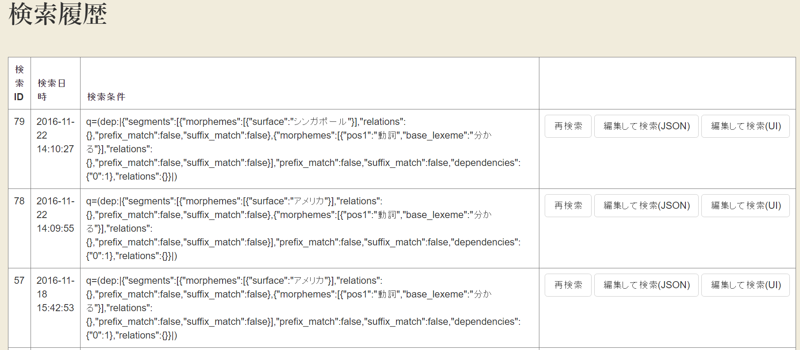
検索履歴機能
[編集して検索(UI)]
検索要求の一部を変更する
[再検索]
同じ検索を繰り返す

Slide 21
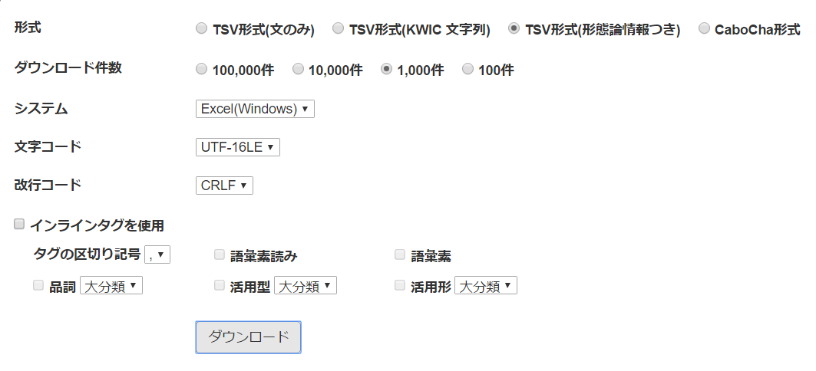
検索結果のダウンロード：TSV
大量件数ダウンロード（TSV形式）を選択
「ダウンロード」をクリック
ファイル名は「corpus_使用検索名_text_年_月_日_時刻」
Excel(Windows)
を指定すると
MS Excel で開ける
TSV 形式

Slide 22
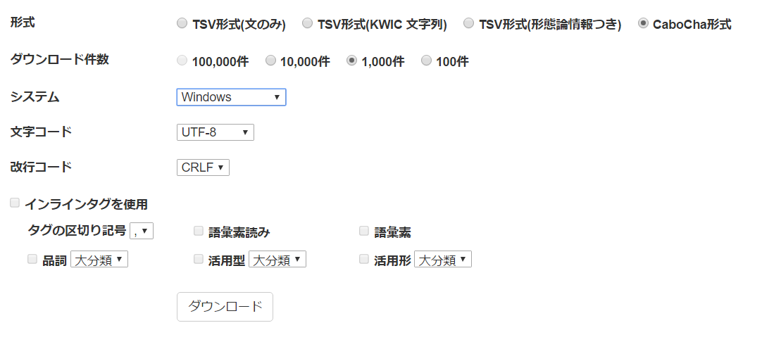
検索結果のダウンロード：CaboCha形式（1）
表示範囲ダウンロード（CaboCha形式）を選択
「ダウンロード」をクリック
ファイル名は「corpus_使用検索名_cabocha_年_月_日_時刻」

Slide 23
検索結果のダウンロード：CaboCha形式（1）
CaboCha形式で表示
→ ChaKi.NET で読み込むと可視化できる
* 0 1D 3/4 0.846072
お 接頭辞,*,*,*,*,*,オ,御,お,オ,お,オ,和,*,*,促添,基本形
知らせ 名詞,普通名詞,一般,*,*,*,シラセ,知らせ,知らせ,シラセ,知らせ,シラセ,和,*,*,*,*
： 補助記号,一般,*,*,*,*,,：,：,,：,,記号,*,*,*,*
明日 名詞,普通名詞,副詞可能,*,*,*,アス,明日,明日,アス,明日,アス,和,*,*,*,*
は 助詞,係助詞,*,*,*,*,ハ,は,は,ワ,は,ワ,和,*,*,*,*
* 1 5D 2/5 -1.819861
三 名詞,数詞,*,*,*,*,サン,三,三,サン,三,サン,漢,*,*,*,*
者 接尾辞,名詞的,一般,*,*,*,シャ,者,者,シャ,者,シャ,漢,シ濁,基本形,*,*
面談 名詞,普通名詞,サ変可能,*,*,*,メンダン,面談,面談,メンダン,面談,メンダン,漢,*,*,*,*
な 助動詞,*,*,*,助動詞-ダ,連体形-一般,ダ,だ,な,ナ,だ,ダ,和,*,*,*,*
の 助詞,準体助詞,*,*,*,*,ノ,の,の,ノ,の,ノ,和,*,*,*,*
で 助動詞,*,*,*,助動詞-ダ,連用形-一般,ダ,だ,で,デ,だ,ダ,和,*,*,*,*
、 補助記号,読点,*,*,*,*,,、,、,,、,,記号,*,*,*,*

Slide 24
CaboCha形式について（1）
4種類の行からなる
文節番号行
形態論情報行
形態素解析器
MeCab の出力互換
コメント行
#! ではじまる行
EOS行
表示例
#! DOC 80295361
#! DOCID 80295361 URL
* 2 3D 0/0 2.711019
ひょっと 副詞,*,*,*,*,*,ヒョット,ひょっと,ひょっと,ヒョット,ひょっと,ヒョット,和,*,*,*,*
* 3 5D 12/13 -1.819861
し 動詞,非自立可能,*,*,サ行変格,連用形-一般,スル,為る,し,シ,する,スル,和,*,*,*,*
たら 助動詞,*,*,*,助動詞-タ,仮定形-一般,タ,た,たら,タラ,た,タ,和,*,*,*,*
EOS

Slide 25
CaboCha形式について（2）
文節番号
係り先の文節番号(係り先なし:-1)
係り受け関係ラベル (D)
主辞の形態素位置/機能語の形態素位置
係り関係のスコア(大きい方が確信度が高い)
* 1 2D 1/2 1.860856
音楽 名詞,普通名詞,一般,*,*,*,オンガク,音楽,音楽,オンガク,音楽,オンガク,漢,*,*,*,*
最近 名詞,普通名詞,副詞可能,*,*,*,サイキン,最近,最近,サイキン,最近,サイキン,漢,*,*,*,*
の 助詞,格助詞,*,*,*,*,ノ,の,の,ノ,の,ノ,和,*,*,*,*
* 2 7D 0/1 0.303176
音楽 名詞,普通名詞,一般,*,*,*,オンガク,音楽,音楽,オンガク,音楽,オンガク,漢,*,*,*,*
って 助詞,副助詞,*,*,*,*,ッテ,って,って,ッテ,って,ッテ,和,*,*,*,*

Slide 26
CaboCha形式について（3）
形態論情報行仕様：MeCab-UniDic の出力と互換
出現形書字形 \t 品詞, 品詞細分類1（大分類）, 品詞細分類2（中分類）,
品詞細分類3（小分類）, 活用型, 活用形, 語彙素読み, 語彙素,
書字形（表層形）, 発音形出現形, 書字形（基本形）, 発音形（基本形）, 語種,
語頭変化型, 語頭変化形, 語末変化型, 語末変化形
* 1 2D 1/2 1.860856
音楽 名詞,普通名詞,一般,*,*,*,オンガク,音楽,音楽,オンガク,音楽,オンガク,漢,*,*,*,*
最近 名詞,普通名詞,副詞可能,*,*,*,サイキン,最近,最近,サイキン,最近,サイキン,漢,*,*,*,*
の 助詞,格助詞,*,*,*,*,ノ,の,の,ノ,の,ノ,和,*,*,*,*
* 2 7D 0/1 0.303176
音楽 名詞,普通名詞,一般,*,*,*,オンガク,音楽,音楽,オンガク,音楽,オンガク,漢,*,*,*,*
って 助詞,副助詞,*,*,*,*,ッテ,って,って,ッテ,って,ッテ,和,*,*,*,*

Slide 27
制限事項
文字列に対する正規表現は利用できない
名詞-固有名詞-人名-{姓,名}は〓文字でマスク
頻度情報に意味を持たせるときは注意
ページ単位で「異なり」を取り、文単位で「異なり」をとっている
同一文に複数回出現する場合には、最左マッチの結果のみを表示カウント

Slide 28
参考文献
国内論文誌・紀要：
浅原正幸, 河原一哉, 大場寧子, 前川喜久雄 (2018) 「『国語研日本語ウェブコーパス』とその検索系『梵天』」情報処理学会論文誌, Vol 59, No. 2, pp.299-306.
国際会議予稿集：
Masayuki Asahara, Kazuya Kawahara, Yuya Takei, Hideto Masuoka, Yasuko Ohba, Yuki Torii, Toru Morii, Yuki Tanaka, Kikuo Maekawa, Sachi Kato and Hikari Konishi (2016) ‘‘BonTen’ – Corpus Concordance System for ‘NINJAL Web Japanese Corpus’’ Proc. of COLING-2016 Demo Session.

